Slide 1



Mi rol social

Slide 2
OBJETIVO
Reconocer el rol que se tiene como estudiante y futuro profesional en la sociedad considerando la contingencia actual

Slide 3
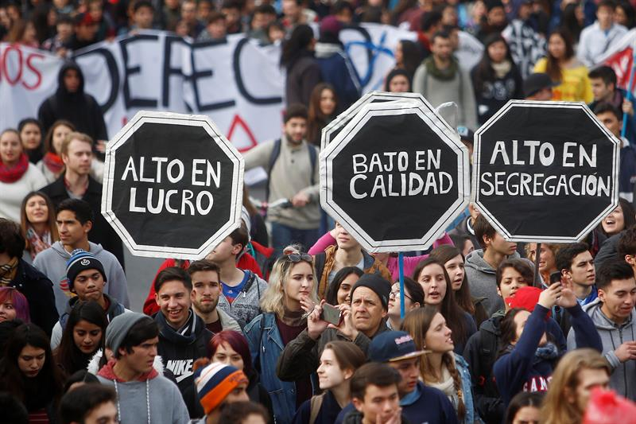
Notes:
Descripción de la imagen: Se observa una fotografía de una marcha en donde principalmente participan jóvenes, la marcha está asociada a la situación educacional en Chile. En ella destacan tres carteles alusivos a los sellos que se colocan en los alimentos para advertir que su consumo es “alto en algo”. Estos carteles señalan “ALTO EN LUCRO”, “BAJO EN CALIDAD” y “ALTO EN SEGREGACIÓN”.

Slide 4
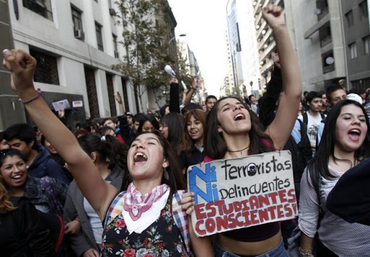
Notes:
Descripción de la imagen: Se observa una fotografía desde el frente de una marcha estudiantil en Chile. En ella destacan dos mujeres estudiantes que tienen un puño en alto, mientras entonan un cántico asociado a la marcha. Una de ellas sostiene un cartel que dice: “NI TERRORISTAS NI DELINCUENTES, ESTUDIANTES CONSCIENTES”.

Slide 5
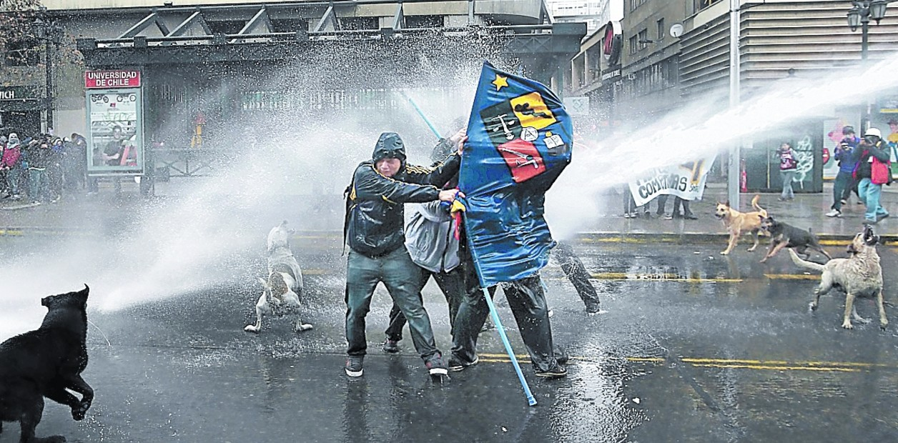
Notes:
Descripción de la imagen: Se observa una manifestación en las calles de la ciudad de Santiago, en ella se da énfasis a tres estudiantes que protegidos con un cartel de plástico intentan esquivar el impacto de un chorro del carro lanza aguas de carabineros, aparentemente sin éxito ya que se encuentran completamente mojados. A su alrededor se ven cinco perros callejeros que también intentan protegerse del chorro de agua y le ladran al carro policial.

Slide 6
Actividad:
A partir de las imágenes vistas:
Escriba su opinión y las sensaciones que experimenta al observar estas imágenes.
Escriba cuáles cree Ud. que son sus potencialidades tanto personales, como las que desarrollara en su formación como futuro profesional.
Describa cuál o cuáles cree Ud. que pueden ser sus aportes sociales, tomando en cuenta la realidad nacional.

